Slide 1
Le Brochet Olivetain
Assemblée
Générale
16 février 2020

Slide 2
Ordre du jour
Résultat des Elections / Composition du bureau
Compte rendu des activités 2019
Bilan financier 2019
Intervention des élus
Programme 2020
Verre de l’amitié

Slide 3
Le Brochet Olivetain
Elections

Slide 4
Elections
Vote du Conseil d’Administration du 5 février 2020
Membres du bureau réélus :
  Arnaud DUBOIS
  Fernand GOURLOT
  Michel KLINGEMANN
Membre du bureau élu :
  Jean Claude BENNERY

Slide 5
Elections
Président : Didier CHATELLIER
Vice Président : Fernand GOURLOT
Secrétaire : Sylvain PINAULT
Trésorier : Hugo LEPETIT
Secrétaire adjoint : Daniel LE POURHIET
Contrôleur des comptes : Christian DELAPLACE

Slide 6
Le Brochet Olivetain
Compte rendu des activités 2019

Slide 7
Compte rendu des activités 2019
5 février 2019 : Conseil d’Administration
Compte rendu d’activités 2018
Bilan financier 2018
Election du bureau
Programme 2019
Préparation de l’Assemblée Générale 2019

Slide 8
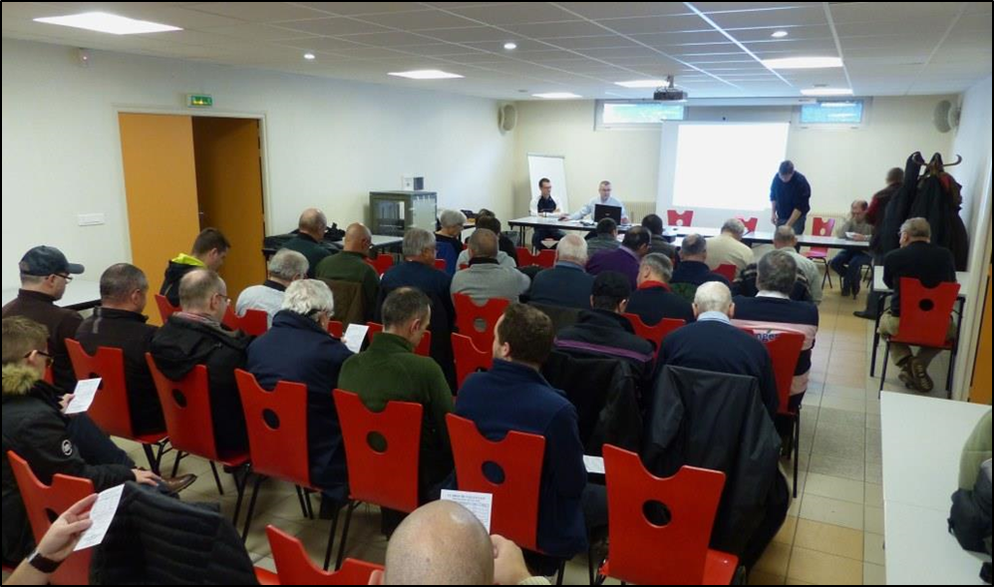
Compte rendu des activités 2019
Dimanche 10 février 2019 : Assemblée Générale
Election du bureau
Compte rendu des activités 2018
Bilan financier 2018
Programme 2019
Echange de vues

Slide 9
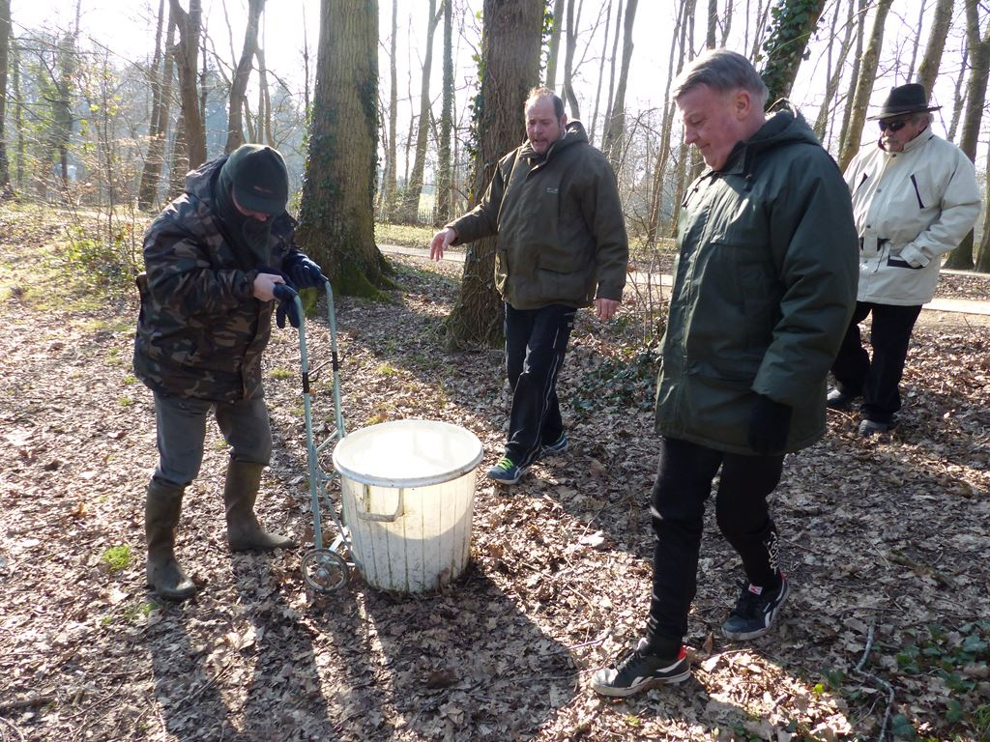
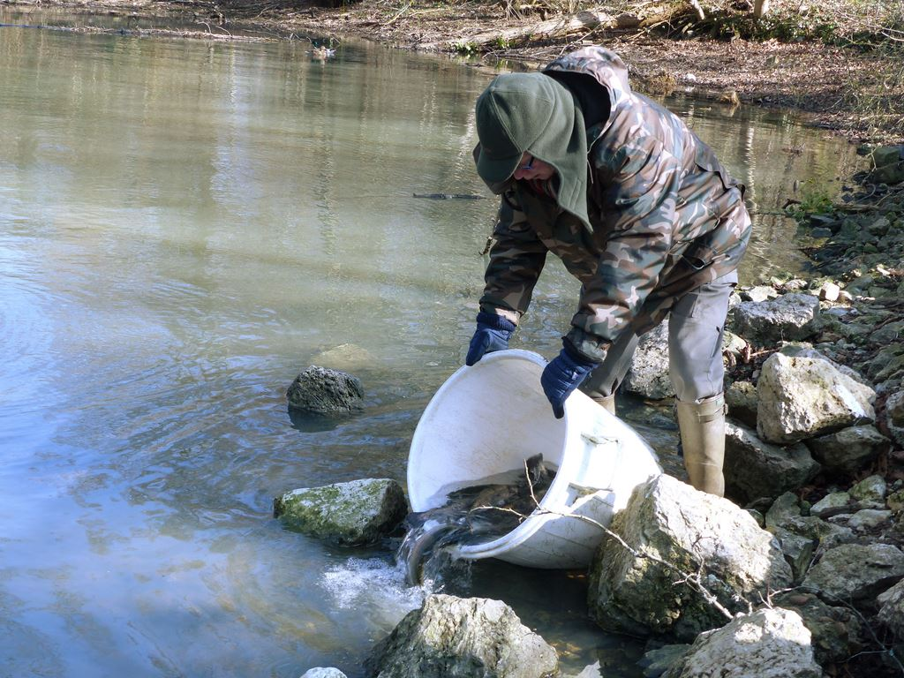
Compte rendu des activités 2019
Vendredi 22 février 2019 :
1er déversement de truites = 60 kg
Vendredi 8 mars 2019 :
2ème déversement de truites = 60 kg
Vendredi 22 mars 2019 :
3ème déversement de truites = 60 kg
Vendredi 12 avril 2019 :
4ème déversement de truites = 60 kg

Slide 10
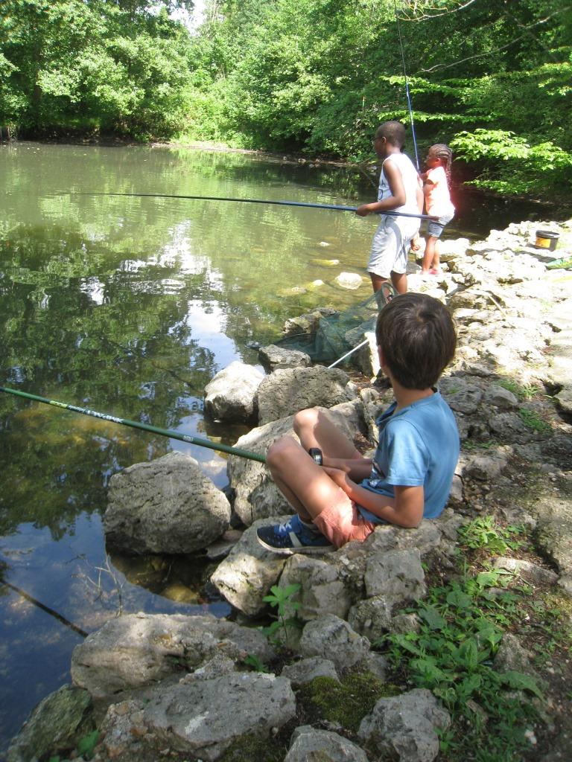
Compte rendu des activités 2019
Jeudi 07 mai 2019 :
Réunion du bureau
Initiation et concours
des jeunes pêcheurs
Opération Vannes Ouvertes
Questions diverses

Slide 11
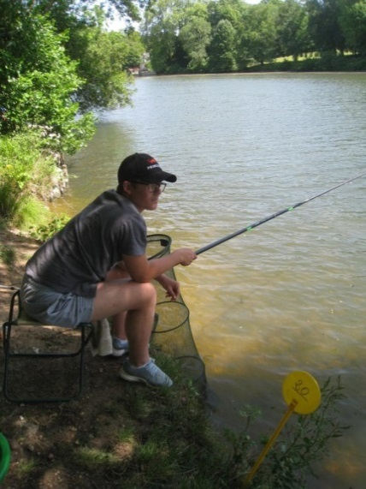
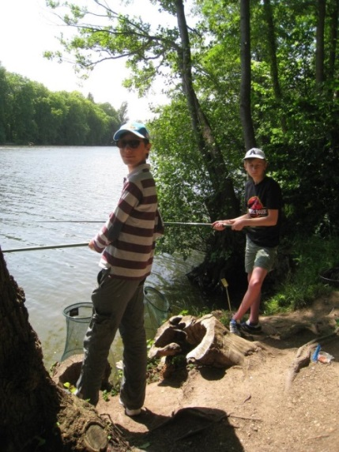
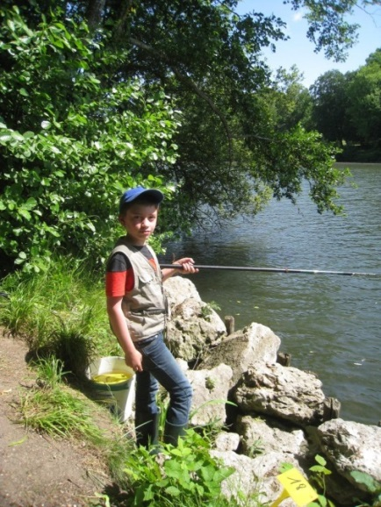
Compte rendu des activités 2019
Samedi 25 mai 2019 :
Concours et initiation à la pêche de 6 à 16 ans
33 participants - 409 prises pour un total de plus de 7 kg
1er Clément Timbert, 16 poissons pour un total de 4 095 gr.
2° Lehana LEBOEUF, 92 poissons pour un total de 580 gr.
3° Nohely LEBOEUF, 48 poissons pour 265 gr.

Slide 12
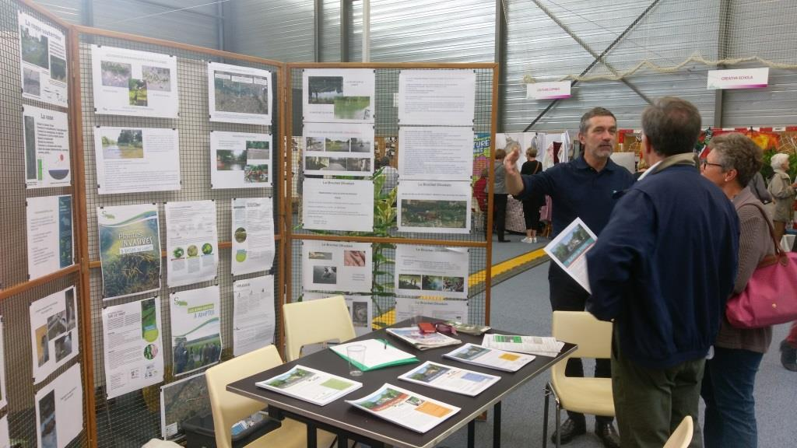
Compte rendu des activités 2019
Samedi 7 septembre 2019 :
Participation au forum des associations d’Olivet
Permanence tenue par :
Christian DELAPLACE
Frédéric KONDOSZEK
Sylvain PINAULT
Pierre-Louis d’ILLIERS

Slide 13
Compte rendu des activités 2019
Mardi 1 octobre 2019 : Réunion de bureau
Empoissonnements automne 2019
Fermeture de la pêche pour empoissonnements
Tarifs cartes 2020
Faucardage 2019
Programmation du concours jeunes 2020
Rédaction du bulletin 2020
Questions diverses

Slide 14
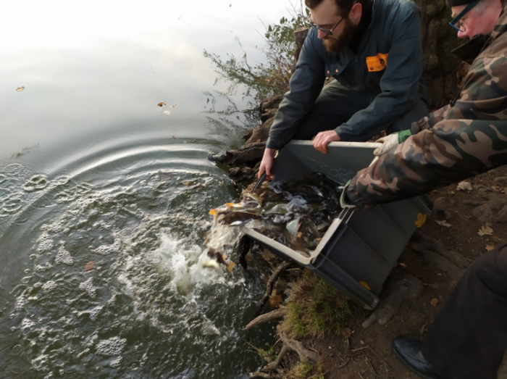
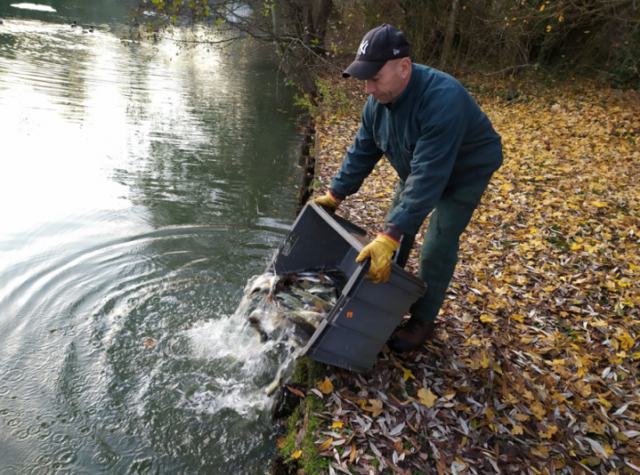
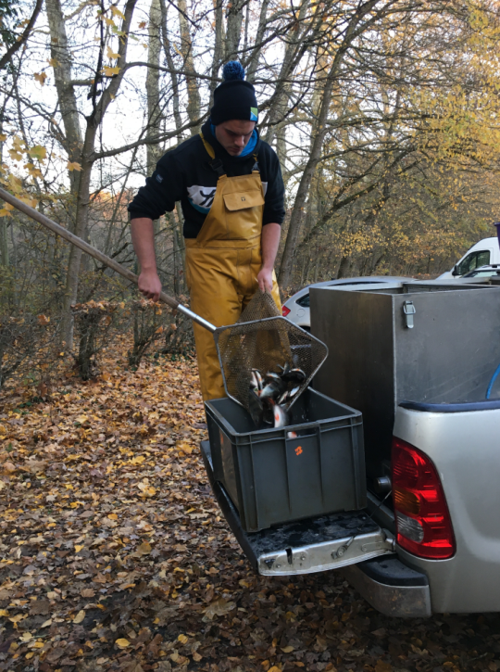
Compte rendu des activités 2019
25 novembre / 04 décembre 2019 : Empoissonnements
- 200 kg de Sandres
- 50 kg de Blacks bass
- 200 kg de Perches
- 200 kg de Carpes

Slide 15
Compte rendu des activités 2019
Fermeture de la pêche pour empoissonnement
Du 25/11/2019 au 07/12/2019 inclus
Sur tous les bassins de la rivière Le Loiret

Slide 16
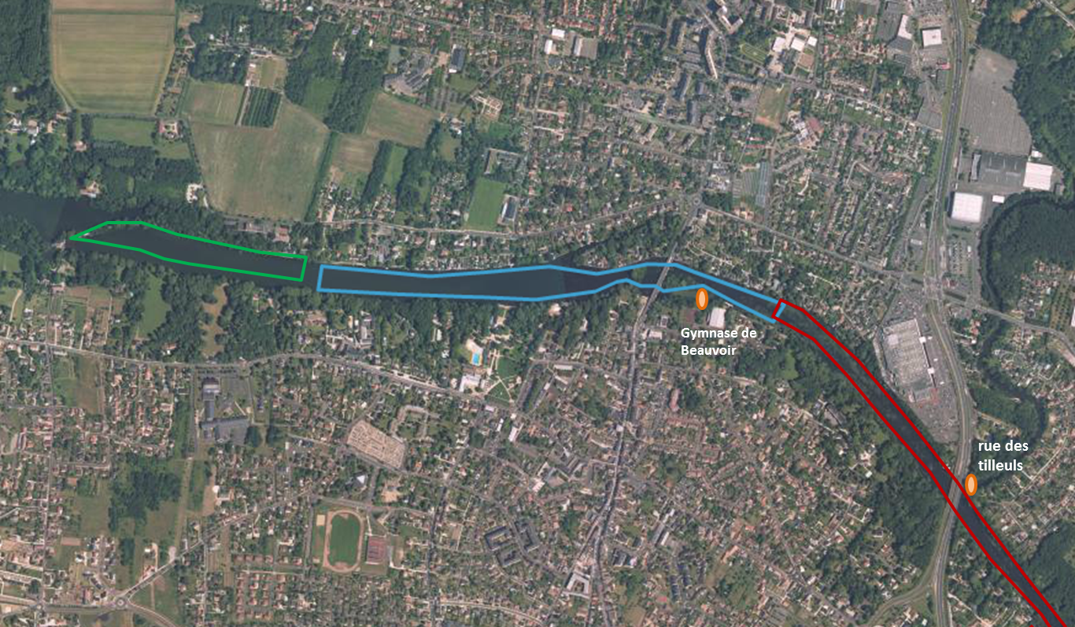
Compte rendu des activités 2019
Faucardage 2019 annulé

Slide 17

Tarification 2020

Slide 18


Bulletin 2020

Slide 19
Le Brochet Olivetain
Bilan financier 2019

Slide 20
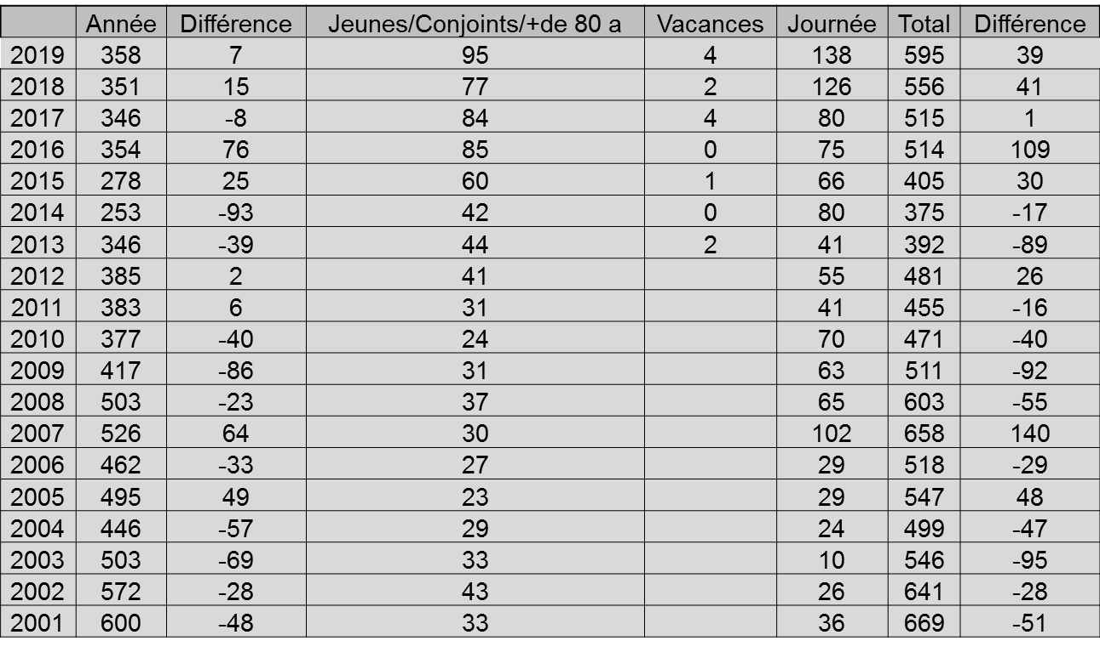
Bilan Financier 2019
Suivi des ventes de cartes

Slide 21
Bilan Financier 2019
Empoissonnements 2019
 | Poids commandé | Poids livré | Prix Kg TTC | Total TTC
Black Bass | 50 | 50 | 18.46 € | 923.12 €
Sandres | 200 | 200 | 18.46 € | 3 692.50 €
Perches | 200 | 200 | 9.50 € | 1 899.00 €
Carpes | 200 | 200 | 2.64 € | 527.50 €
Truites | 240 | 240 | 6.71 € | 1 610.36 €
Total | 890 | 890 |  | 8 652.48 €

Slide 22
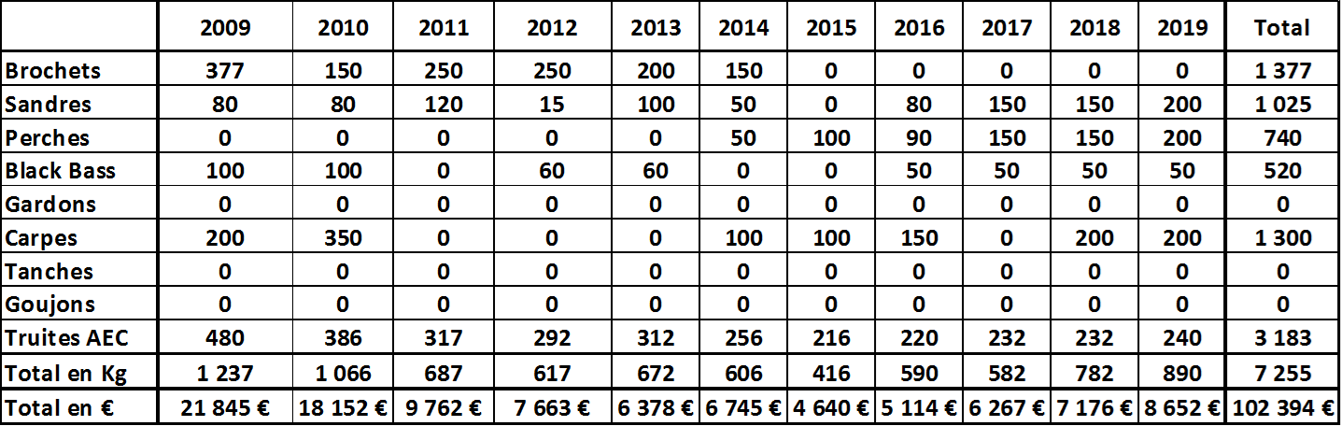
Bilan Financier 2019
Empoissonnements de 2009 à 2019

Slide 23
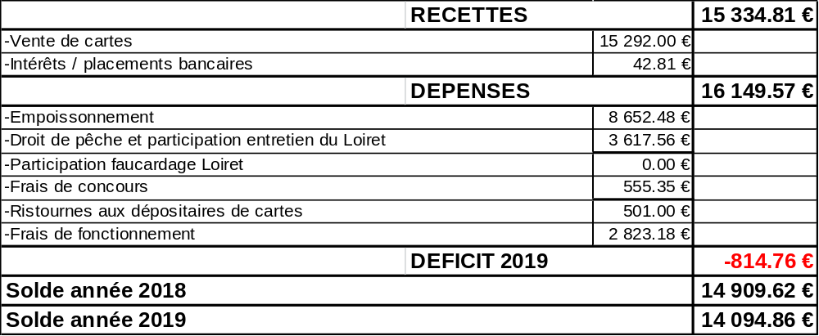
Bilan Financier 2019

Slide 24
Bilan Financier 2019
Répartition des dépenses pour une carte à 38€
Les frais divers prennent en compte l’édition des nouvelles cartes, l’abonnement à la république du centre ainsi que la participation au départ de Stéphane Thauvin.
20.36€ 1.31€ 8.51€ 5.47€ 1.18€ 1.17€

Slide 25
Le Brochet Olivetain
Intervention des élus

Slide 26
Le Brochet Olivetain
Programme 2020

Slide 27
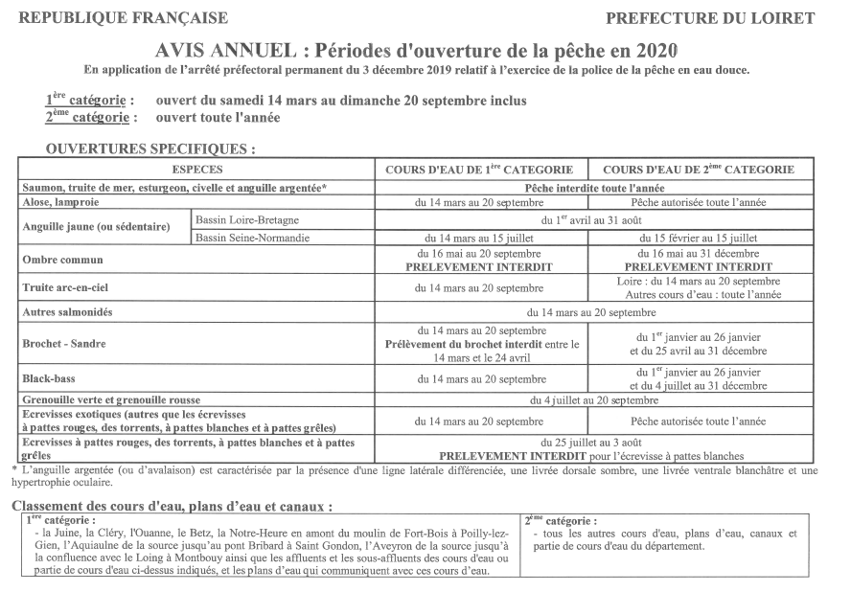
Programme 2020

Slide 28
Programme 2020
Réglementation dans le Loiret non domanial
Rappel
Nombre de prises de Brochets et Sandres limité à 2 sujets par jour
Black Bass sur tout le parcours : no kill
Bassin du Bac : no Kill
Tailles spécifiques :
Brochet = 65 à 80 cm
Sandre = 55 à 70 cm
Le nombre de cannes est limités à 3 maximum, 1 les week end de déversement de truites

Slide 29

Programme 2020

Slide 30
Programme 2020
Proposition soumise au vote des adhérents :
Limitation de la taille des perches
Seules les perches mesurant plus de 25cm pourront être prélevées

Slide 31
Programme 2020
Budget 2020
 | Recettes |  | 15 000 €
 | Depense |  | 15 000 €
Empoissonnement |  | 9 000 €
Droit de peche et participation entretien du Loiret |  | 3 100 €
Frais de concours jeunes |  | 850 €
Ristournes aux dépositaires de cartes |  | 550 €
Frais de fonctionnement |  | 1 500 €

Slide 32
Programme 2020
Programme Truites 2020
Pour information, en 2020 l’ouverture est le 14 mars. (Loiret non concerné)
DATE | HEURE | RENDEZ-VOUS | POIDS | ESPECE
Vendredi 21 février | 13h15 | Béchets | 50 kg + 4 grosses | Arc en Ciel
Vendredi 06 mars | 15h45 | Béchets | 50 kg + 4 grosses | Arc en Ciel
Vendredi 20 mars | 13h30 | Béchets | 50 kg + 4 grosses | Arc en Ciel
Vendredi 03 avril | 13h30 | Béchets | 50 kg + 4 grosses | Arc en Ciel
 |  | TOTAL | Plus de 200 kg

Slide 33
Programme 2020
Assemblée Générale : 16 février 2020 – 10 H 00 à la Salle Jeanne Champillou
1er empoissonnement de truites : 21 février
Concours et initiation à la pêche des jeunes
de 6 à 16 ans : 16 mai 2020
Concours Terre & Eaux - Float Tube : 17 mai 2020
Forum des associations d’Olivet : début septembre
Fermeture de la pêche pour empoissonnement du lundi …………2020 au vendredi ………….2020 inclus

Slide 34

Programme 2020
SUIVRE LES INFOS :
https://lebrochetolivetain.wordpress.com

Slide 35
Le Brochet Olivetain
Merci pour votre présence et de votre participation

